Slide 1
Pruebas Funcionales
Aseguramiento de Calidad y Casos de Prueba (Clase 8)

Slide 2
¿Qué es QA?
Hasta hoy fuimos constructores. Hoy seremos "destructores". El objetivo del Aseguramiento de Calidad es romper el software metódicamente antes de que llegue a las manos del cliente.

Slide 3

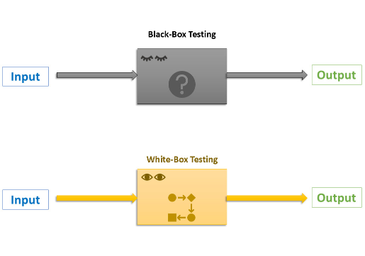
Caja Negra vs. Caja Blanca
Dos enfoques de pruebas
•
Caja Blanca: Se inspecciona el código interno (loops, condicionales). Requiere saber Java. Usualmente lo hace el desarrollador (Ej. Pruebas Unitarias).
•
Caja Negra: No miramos el código interno. Solo nos importan los datos que inyectamos (Entradas) y la respuesta del sistema (Salidas). Simula el uso real.

Slide 4
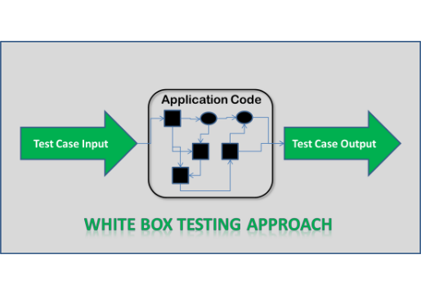
El Caso de Prueba (Test Case)
La receta metodológica
No probamos al azar o dando "clics" por doquier. Un Caso de Prueba es un documento formal (normalmente una tabla) que incluye:
1.
Precondiciones: El estado inicial.
2.
Entradas: Los datos exactos a ingresar.
3.
Salida Esperada: Lo que debe pasar.
4.
Salida Real: Lo que pasó al ejecutarlo.

Slide 5
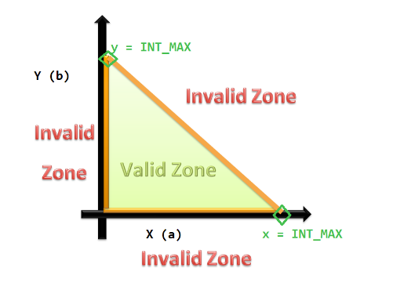
Diseño: Técnicas de Límite
¿Cómo elegir los datos de entrada?
Si un campo acepta edades de 0 a 20, no hacemos 20 pruebas.
•
Partición de Equivalencia: Probamos un dato válido al azar (Ej. 10). Si funciona, asumimos que el rango funciona.
•
Análisis de Valores Límite: Los bugs viven en los bordes. Probamos el -1, el 0, el 20 y el 21. Son los escenarios más críticos.

Slide 6






El Veredicto: PASSED vs FAILED
La Ecuación QA
PASSED (Exitoso)
FAILED (Fallido)
La evaluación es un proceso lógico matemático muy estricto: ¿Es igual la Salida Real a la Salida Esperada detallada en el Requisito?
Si la salida real COINCIDE exactamente con la esperada, la prueba Pasa. El sistema hace lo que se le prometió al cliente.
Si la salida real DIFIERE (Ej. Esperaba un error y generó un perro), la prueba falla y se levanta un Reporte de Bug.

Slide 7
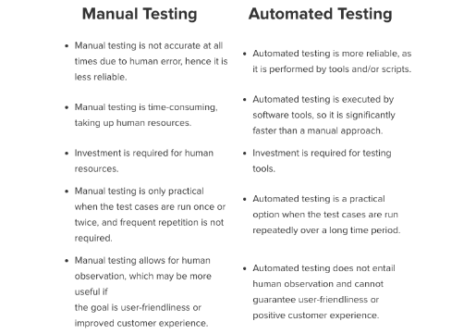
Ejecución: Manual vs. Automatizada
La Evolución del Testing
Pruebas Manuales: Un humano abre el programa, tipea datos y mira la pantalla. Es lento y propenso a errores por cansancio.
Automatización: Escribimos un "código que prueba otro código" comparando salidas a la velocidad de la luz mediante aserciones (Asserts). Ideal para pruebas repetitivas.

Slide 8
Inicio del Taller
Abran su archivo README y su IDE.
Redactaremos nuestra Matriz de Casos de Prueba en Markdown y construíremos nuestro propio motor de automatización en Java.

Slide 9




Image Sources
https://testrigor.com/wp-content/uploads/2024/12/Black-Box-and-White-Box-Testing-IMG1.jpeg
Source: testrigor.com
http://www.computinglesson.com/uploads/1/3/7/4/13748232/7130829_orig.png
Source: www.computinglesson.com
https://upload.wikimedia.org/wikipedia/commons/3/36/ECP.png
Source: en.wikipedia.org
https://dz2cdn1.dzone.com/storage/temp/5873828-screen-shot-2017-07-10-at-55316-pm.png
Source: dzone.com

